Slide 1
UE HAB920B Ecosystèmes : enjeux et controverses – 2021
Séminaire expertise
04/10/2021
Guerric le Maire, Cirad, UMR Eco&Sols

Slide 2
Le Cirad mobilise la science, l’innovation et la formation afin d’atteindre les objectifs de développement durable.
Il met son expertise au service de tous, des producteurs aux politiques publiques, pour favoriser la protection de la biodiversité, les transitions agroécologiques, la durabilité des systèmes alimentaires durables, la santé (des plantes, des animaux et des écosystèmes), le développement durable des territoires ruraux et leur résilience face au changement climatique.

Slide 3
L’expertise fait partie des missions du Cirad
La Lolf (Loi organique du 1er août 2001 relative aux lois de finances) définit la finalité du programme 187 « Recherche dans le domaine de la gestion des milieux et des ressources » comme la constitution d’un pôle de référence de recherche scientifique et technologique et d’expertise de niveau mondial pour développer la gestion durable des milieux et la mise en valeur des ressources naturelles et des produits qui en sont issus, répondant aux besoins des sociétés du Nord et du Sud.
Le Cirad, spécialisé dans la recherche agronomique pour le développement, figure parmi les 6 organismes de recherche finalisée chargés de la mise en œuvre du programme 187 de la Lolf (Brgm, Inra-Cemagref, Cirad, Ifremer, Ird)
L’activité d’expertise a été clairement réaffirmée dans la loi de programmation de la
recherche 2006 comme une mission de la recherche publique.
Pour certains organismes, dont le Cirad (EPIC), cette mission de transfert de connaissances et d’innovations s’étend en direction de partenaires privés ou associatifs et concerne, par exemple, des filières agricoles ou agro-alimentaires, des agences de l'eau, etc.

Slide 4
L’activité de recherche, activité principale du Cirad, produit des connaissances utiles pour l’expertise.
Recherche
Expertise
La pratique de l'expertise conduit à identifier des questions posées à la recherche, qui peuvent conduire à explorer de nouveaux axes de recherche.

Slide 5
l’expertise scientifique collégiale en appui à la définition de politiques publiques
l’expertise juridique ou judiciaire
l’expertise de projets scientifiques (évaluation d’un projet, notamment dans le cadre de l’Union européenne), ou de publications dans le cadre de l’évaluation par les pairs
les activités de formation
les missions d’appui scientifique ou technique réalisées au profit de collègues ou de partenaires
l’expertise-conseil

Slide 6
expertise – conseil
ensemble d’activités ayant pour objet de fournir à un client,
en réponse à une question posée,
une interprétation,
un avis
ou une
recommandation
aussi objectivement fondés que possible,
élaborés à partir de connaissances disponibles et de démonstrations accompagnées d’un jugement professionnel
Essais, analyses, inspections, simulations, etc.

Slide 7
L’expertise-conseil sous forme d’expertise institutionnelle et collective (norme Afnor 2003) «est une expertise conduite sous la responsabilité propre d’une institution et réalisée par un ou plusieurs experts habilités par elle-même »
L’expertise du CIRAD est portée par l’établissement (pas d’expertise individuelle au Cirad) :
Les qualités de l’expert sont évaluées par la hiérarchie
Toute personne intervenant pour le compte du Cirad dans le cadre d’une mission d’expertise commanditée par un client public ou privé engage la responsabilité du Cirad, sauf si cette personne excède le cadre de sa mission ou agit sans autorisation du Cirad.
Ce n’est pas le cas de tous les organismes de recherches, certains permettent les expertises individuelles (e.g. CNRS)

Slide 8
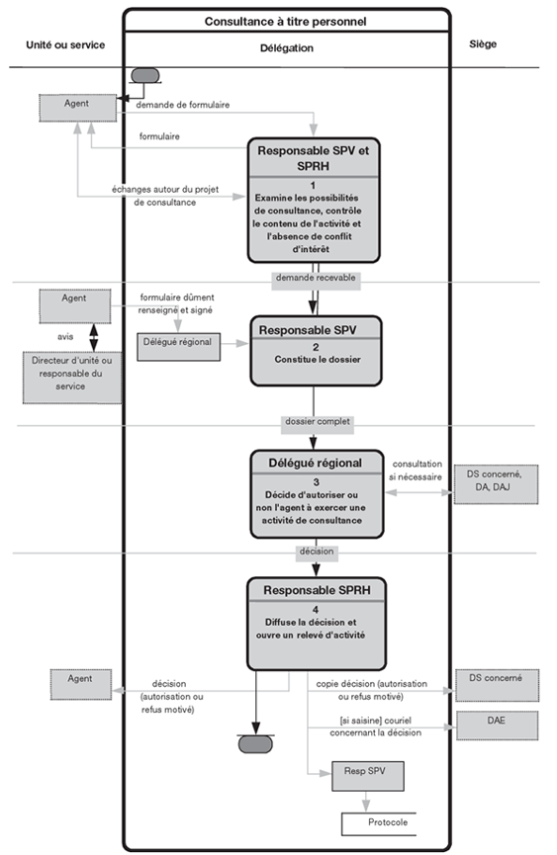
Au CNRS, l’expertise individuelle est possible mais encadrée

Slide 9
Les principaux clients des expertises des organismes de recherche appartiennent aux types suivants :
1. administrations publiques ;
2. organismes de recherche ;
3. organismes de développement ;
4. bailleurs de fonds institutionnels ;
5. bailleurs de fonds privés ;
6. sociétés de droit public ou privé ;
7. groupements d’agriculteurs et organisations de producteurs ;
8. bureaux d’études ;
personnes privées.
Le Cirad se réserve la possibilité de refuser de procéder à une expertise, sans avoir à
justifier la (ou les) raison(s) de son refus.

Slide 10
Principes généraux :
Domaine de compétences (CV, articles, etc.)
Clarté des résultats (non contestables, intelligibles, justifiés)
Transparence méthodologique
Fiabilité
Impartialité
Propriété intellectuelle des résultats (contrat)
Principes de déontologie :
Neutralité (pas de conflit d’intérêt, etc.)
Indépendance (pas de pression, possibilité de stopper)
Humilité, relativité, honnêteté, éthique
Confidentialité
Propriété intellectuelle
Documentation, archivage

Slide 11
Éthique et expertise scientifique
Cnrs – Comets (Comité d’éthique)
2005/09, p. 1–12
Extraits :
Science et société
Peu à peu, l'humanité prend conscience qu’elle se trouve confrontée à de grands problèmes, qui conditionnent son avenir.
En même temps, la plupart de nos contemporains n’ont qu’une vision fragmentaire des processus d’élaboration du savoir scientifique, ou de la nature réelle des objets techniques qui font intrusion dans leur quotidien.
Dans ce contexte, la place de la science dans la société change. Si la recherche est souvent associée à un objectif immédiat d’application, l’innovation pour l’innovation est remise en question et les avancées technologiques suscitent fréquemment des inquiétudes

Slide 12
Science et société
Plusieurs types de réaction de la société face à la science:
se méfie des ‘progrès’ technologiques et des nouvelles ‘avancées’ de la science en extrapolant, d’expériences passées, certaines conséquences qui ont été mal évaluées ou se sont révélées imprévisibles ;
aimerait obtenir des chercheurs, perçus comme dépositaires du savoir, des avis qui soient sans ambiguïté, compréhensibles par un large public et les plus objectifs possibles.
Les acteurs privés et publique ont besoin d’informations pour décider, d’arguments pour justifier une décision ou d’éléments pour la contester, voire s’y opposer.

Slide 13
L’expertise comme un lien entre Science et Société
L’expertise peut devenir une interface efficace entre les scientifiques et les différents acteurs de la vie sociale : le grand public, les milieux institutionnels et politiques, les milieux industriels et économiques.
créer des dialogues et limiter les clivages entre des secteurs non suffisamment perméables les uns aux autres.
contribuer à développer la culture scientifique de la société civile et, réciproquement, la compréhension des chercheurs vis-à-vis de la demande sociale.
renforcer la place de la société civile dans le processus de décision démocratique et libérer celle-ci d’une attitude qui l’entraîne parfois à s’opposer a priori à des évolutions techniques raisonnables.

Slide 14
L’expertise comme un lien entre Science et Société
Parfois, il est fait appel aux chercheurs spécialistes en considérant tous ceux qui ‘savent’ comme des experts sans prendre conscience que, devant une question aux dimensions multiples ou des situations complexes et lorsqu’il s’agit de l’avenir, le chercheur ne peut souvent communiquer qu’une conviction, instruite par son expérience et ses compétences.
Dans tous les cas, la complexité, la multiplicité des approches possibles relativisent toujours le point de vue d’une expertise et incitent à une certaine humilité.
Au total une expertise bien conduite peut, selon nous, représenter un moyen de médiation important entre des espaces d’intervention souvent très éloignés — producteurs de connaissance d’un côté, utilisateurs de technologies ou de procédés de l’autre — et, de façon évidente, apporter une aide à la décision

Slide 15
Séparer recherche et expertise ?
Il a été aussi proposé que des structures d’expertise, ciblées thématiquement et relativement pérennes, soient découplées des organismes ou établissements qui produisent la connaissance.
Cependant, cette position peut se heurter à deux types de difficultés:
D’une part, la diversité et la variété des questions posées imposent une adaptation et une réponse rapide à la demande et peuvent conduire à s’interroger sur la qualification des experts en place dans des champs nécessairement fluctuants.
D’autre part, elle pourrait conduire à déresponsabiliser l’organisme de recherche, dont la mission d’expertise ne devrait pas être dissociée de la production des connaissances

Slide 16
Limites de l’expertise
L’expert doit veiller à distinguer clairement ce qui ressort de la recherche, de la science, de l’expertise ou du politique, afin de bien se situer. Il devra se tenir en dehors de la décision, qui relève du domaine politique.
L’expert fait explicitement la part de ce qui relève du fait scientifique, des incertitudes de celui-ci, enfin de leurs convictions personnelles.

Slide 17
Risques…
L’expert peut entrer, volontairement ou involontairement, dans un jeu de pouvoir.
Ses avis peuvent être biaisés par des intérêts financiers, personnels ou collectifs. Les conflits d’intérêts doivent être très attentivement anticipés dans toute formule d’expertise.
« Vedette »: Enfin, dans le déroulement de l’expertise, une logique d’information et de communication prime souvent sur la logique scientifique de la connaissance. En entrant dans l’espace public souvent médiatisé, les experts peuvent être tentés de profiter de cette situation en tant que scientifiques militants, ils peuvent être instrumentalisés par exploitation de leur renom scientifique, ils peuvent se prendre au jeu du vedettariat médiatique, ils peuvent aussi être conduits à formuler des points de vue sur des sujets qu’ils ne maîtrisent pas suffisamment.

Slide 18
Expérience personnelle de l’expertise :
Mise en place d’un projet d’expertise:
L’entreprise identifie un besoin
L’entreprise contacte un chercheur
Séances de discussion => on s’oriente vers une « expertise + R&D »
Mise en place d’un pré-projet (entre chercheur et ingénieurs de l’entreprise)
Discussions en interne, des 2 côtés, avec directions et autres avis
Discussion avec le département financier pour budgétisation
Rencontre des directions des 2 entités, présentation du projet
Exécution du projet

Slide 19
Pour l’équipe de recherche :
Avantages / opportunités
Accès à des ressources (données, expérimentations, matériels)
Orienter la recherche vers les besoins réels; connaître la demande
Fort impact potentiel, direct
Financier
Proposition structurée, coordonnée, limitée dans le temps=> rapide
Présence
Risques / inconvénients
Court terme, risque d’arrêt brusque
Utilisation de l’image « Cirad »
Transfert de compétence, formations : court terme
Résultats utilisés pour d’autres objectifs
Publications des résultats (confidentialité)

Slide 20
Pour l’entreprise :
Avantages / opportunités
Bénéfices attendus
Accès à des connaissances à la pointe
Formation des ingénieurs
Organisme de recherche plus « désintéressé » que d’autres acteurs type Start-up: confiance, transparence
Risques / inconvénients
Ne pas se former suffisamment
Court terme: risque de perte de suivi, améliorations

Slide 21
Conclusion

